Slide 1

Le protestantisme dans la région alpine :
Est-ce que les Alpes on contribués a preserver le protestantisme ?
Melissa McLaughlin – French 475 – Dr. B.

Slide 2
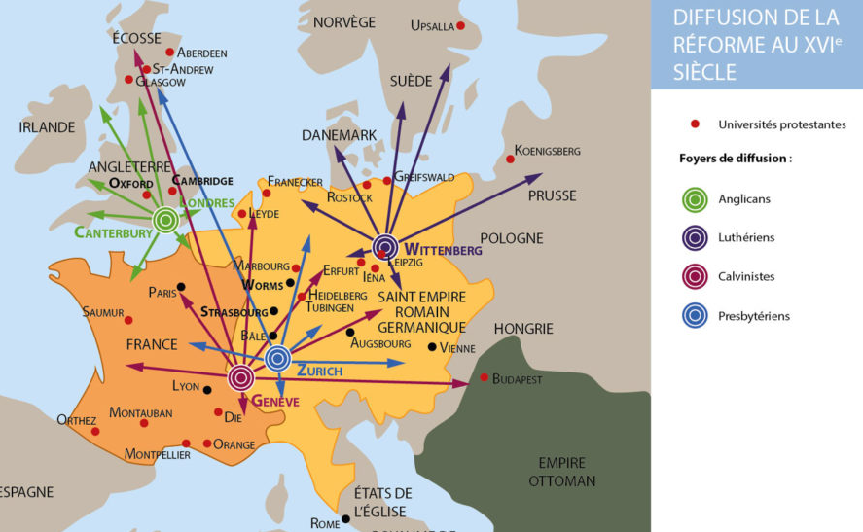
Spatialisation (15-30 seconde)
  La région alpine
    Dauphiné, Piémont, Savoie, Genève
  Lyon
  XVIème siècle
    La Réforme : 1517 – 1648
    Guerres de religion: 1562-1598

Slide 3
Annonce du sujet (15 seconde)
La diffusion du Protestantisme dans la région alpine
Rôle de la persecution et les Alpes comme refuge protestant.
Est-ce que la région alpine à contribuer à préserver le Protestantisme ?

Slide 4
Problématique (15-30 seconde)
1) La région alpine était le départ du protestantisme,
2) donc beaucoup de Protestant sont allés vers les Alpes face à la persécution des guerres de religion.
3) Néanmoins, le protestantisme ne s’est pas beaucoup répandu en France, même dans la région alpine.

Slide 5
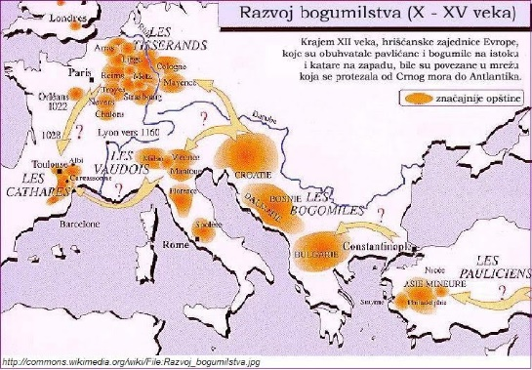
Votre première partie a) 20-25 secondes
Le début du protestantisme.
Avant le Calvinisme et luthéranisme
    Les hérétiques dans le Sud au Moyen Age
    les Protestants avant le terme
    Massacre des Vaudois
    L’imprimerie de Gutenberg
      Diffusion des idées
Notes:
Avant le protestantisme de Luther et Calvin, il y avait des heretiques dans le sud.
Meme eux ils ont etes persecutes. Francois 1er massacre les heretiques de Vaudois en 1545.
Avec l’imprimerie de Gutenberg et les traductions de la Bible, les idees des Protestants puisse repandre.

Slide 6
Votre première partie b) 20-25 secondes
Le début du protestantisme
  L’importance de Genève : “Genève, la Rome Protestant”
    Ville independent au debut du XVIème siècle
    Théologiciens protestants s’ éxile à Genève
    Lieu de passage pour Allemagne et le Pays Bas
Notes:
Geneve est connue comme la rome protestant puisqu’elle etait une ville tolerant au protestantisme.
Plusieurs theoligiciens protestants francais s’exilent donc a Geneve, notamment Jean Calvin et Guillaume Farel
Geneve est aussi situe ou elle puisse etre un lieu de passage pour aller vers l’Allemagne ou le Pays Bas, qui etaient tolerant

Slide 7
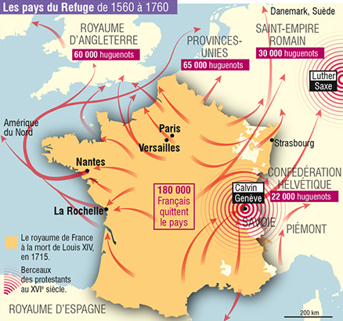
Votre deuxième partie a) (25 secondes)
Le protestantisme en contexte de l’époque.
  Cherche de refuge pendant les Guerres de religion
    Genève, Dauphiné, Piémont, Savoie, Genève
    Lyon
Notes:
Pendant les guerres de religion, les Protestants etaient presecutes en France par les catholiques. Ils ont donc chercher refuge dans les lieu independent du pouvoir catholique, notamment Geneve et les regions alpines qui ont adopter la reforme

Slide 8
Votre deuxième partie b) (25 secondes)
Le mouvement des Protestants en contexte de l’époque.
  Le protestantisme reflet l’humanisme de l’époque
    Ouverture d’esprit, éducation, se questioner, comprendre l’homme et la philosophie
      Lire, quête du savoir, traduction de la Bible
Notes:
Le protestantisme reflet l’humanisme de la renaissance.
Il encourage l’education et de questioner le pouvoir de l’Eglise catholique a travers la traduction du nouveau testament

Slide 9
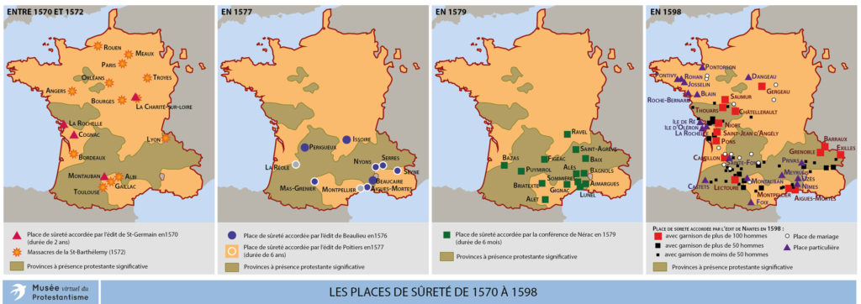
Votre Troisième partie a) (25 secondes)
La vie des Protestants en France
  Pendant les Guerres de Religion 1562-1598
    Une histoire d’oppression et de lutte continuelle
Notes:
Pendant la periode de la reforme, le movement du protestantisme est celle de l’oppression et une lutte continuelle. Plusieurs massacres et huit guerres de religion pendant cette periode.

Slide 10
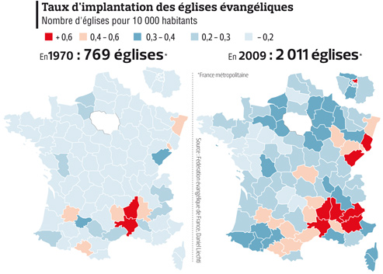
Votre Troisième partie b) (25 secondes)
La vie des Protestants en France
  Les Protestants en France aujourd’hui
Très peu des Français
2% de la population
1,1 million
27% en Suisse
25% en Allemagne
Une croissance récemment
Notes:
Aujourd’hui, les Protestants en France sont tres peu mais ils ne sont plus persecutes.
Il y a plus de protestants en Suisse et en Allemagne qu’en France, ou ils ne sont que 2% de la population
Neanmoins, recement on voit une croissance de protestants en France, notamment dans la region de ses debut, la region alpine.

Slide 11
Transition (10 seconde)
A travers l’analyse des événements autour de la Réforme Protestante en France, on trouve que les Alpes étaient un lieu de refuge pour les Protestants face à la persécution.
Néanmoins, le protestantisme n’est pas beaucoup répandu en France, même dans la région alpine.

Slide 12
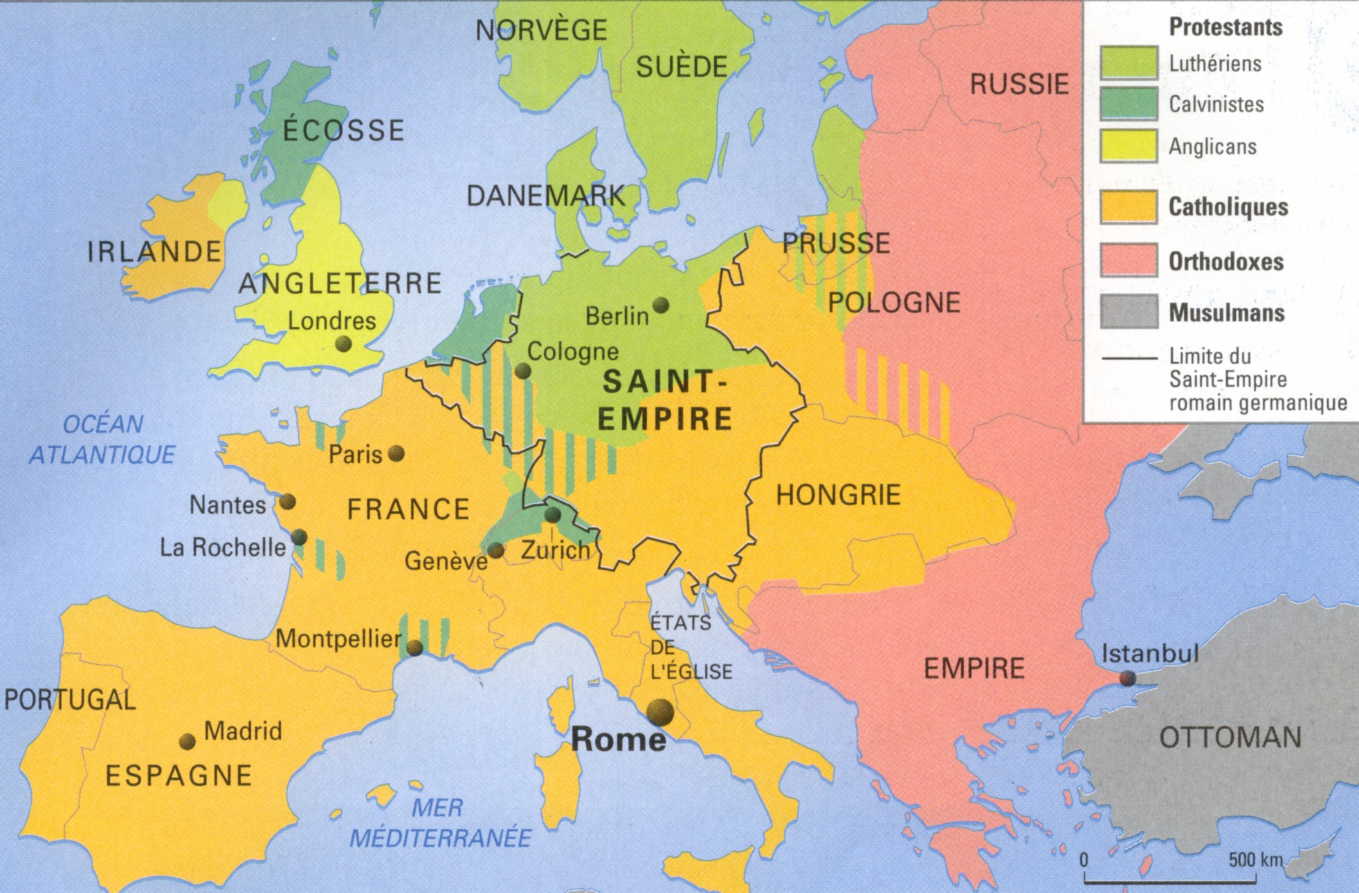
Synthèse (20 seconde)
Est-ce que la région alpine à contribuer à préserver le Protestantisme ?
Oui, mais il n’y a pas autant de Protestants que de Catholiques. Beaucoup de Protestants on fuit la France d’autres pays plus tolérant.
Notes:
Donc, Est-ce que la région alpine à contribuer à préserver le Protestantisme ?
Oui, mais il n’y a pas autant de Protestants que de Catholiques. Beaucoup de Protestants on fuit la France d’autres pays plus tolérant
La carte nous montre qu’il y a bcp plus de catholiques que de protestants en France de nos jours

Slide 13
Ouverture (10 seconde)
On peut se demander si la laïcité joue un rôle dans le fait qu’il y a moins de Protestants en France que d’autres pays.
De plus, on peut se demander si la présence des étrangers joue un rôle dans l’augmentation des Protestants récemment
Notes:
Pour mieux comprendre les autres raisons pour la quelle il y a pas beaucoup de protestants en France aujourd’hui, on peut regarder vers la laïcité et pour l’augmentation recemet vers les immigres qui enmenent avec eux leur religions.

Slide 14
Sources - Bibliographie
Charronnet, Charles, Les guerres de religion et la société protestante dans les Hautes-Alpes, Provence, Alpes, Cote-d'Azur, 1861. ark:/12148/bpt6k96339004
Usclat, Estelle, "Lyon Histoire," College C. Marot-Lyon 4. http://www2.ac-lyon.fr/etab/colleges/col-69/cmarot/IMG/pdf/Lyon_Histoire_-_1562.pdf
"Le refuge hugenot en Suisse," Musee Protestant. https://www.museeprotestant.org/notice/le-refuge-huguenot-en-suisse/
Boulet, Francois, "Le protestantisme en Dauphine," Musee Protestant. https://www.museeprotestant.org/notice/le-protestantisme-en-dauphine/

